Slide 1
하이퀵
승객
기사

Slide 2

하이퀵
스플래쉬 화면
Color : #05c7f5
승객
기사

Slide 3


Hyquik
폰트 #05c7f5 32px
배경 색 코드 : #f6f6f6
테두리 : #f6f6f6
승객
기사

Slide 4
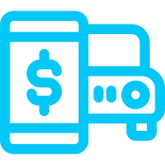


Color : #05c7f5
사람 자물쇠는 안드로이드
기본 백터 이미지 사용
Hyquik
ID
박스 마진 10 dp
PW
Login
파란 박스 색 코드 :#3362ab
Join
Join 색코드 : #a6a6a6

Slide 5
ID
확인 Color : #05c7f5
중복확인
글씨 : #424242
PW
박스 #d6d6d6
RE
비밀번호 확인
성명
실명을 입력해주세요
파란 박스 색 코드 :#3362ab
전화번호
010-1234-5678
Join

Slide 6



ㄱ
글자가 잘 보이게 찍어주세요
Color : #05c7f5
네모 svg 넣어놓음
라인 일자인게 포인트
카메라
앨범
제출하기

Slide 7


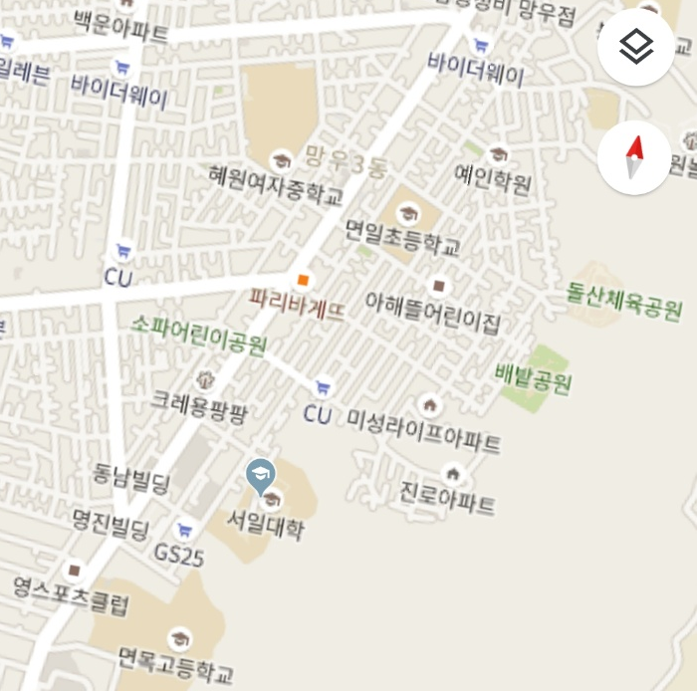

56dp
Color : #05c7f5
서울 중랑구 면목동
위치 배경 #d6d6d6
회색 박스 기준 마진 탑 바텀 15px
선 #d6d6d6 1px
Message
Call
editText hint : Message
버튼이랑 editText 아래 선 맞추기

Slide 8
배경은 화이트
대기 중인 콜
예약 박스 #f5f5f5
서일 대학교 정문
1
이런 거는 리사이클러뷰 이용하세요
사가정 역 1번 출구
작은 박스 #d6d6d6
6
고기닷컴 앞
3

Slide 9
56dp
Color : #05c7f5
서울 중랑구 면목동
배경 #d6d6d6
회색 박스 기준 마진 탑 바텀 15px
선 #d6d6d6 1px
수락하기

Slide 10

수락 하기 누르면 뜨는 다이얼 로그
커스텀 다이얼로그 이용하면 됨
서울 중랑구 면목동
아니요 하면 dialog.dimiss
예 하면 수락
예약은 고객과의 약속
수락하시겠습니까?
예 아니요
수락하기

Slide 11
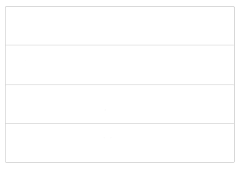
Color : #d6d6d6
시간 기사 이름 이런거 테이블
수락
거절

